Slide 1
Τεχνολογία & Ποιοτικός Έλεγχος Γάλακτος και Γαλακτοκομικών Προϊόντων
Ενότητα 5 (Μέρος Α): Παραγωγή προϊόντων γάλακτος.
Ελένη Μαλισσιόβα,
Καθηγήτρια Εφαρμογών,
Τμήμα Τεχνολογίας Τροφίμων,
T.E.I. Θεσσαλίας

Slide 2
Άδειες Χρήσης
Το παρόν εκπαιδευτικό υλικό υπόκειται σε άδειες χρήσης Creative Commons.
Για εκπαιδευτικό υλικό, όπως εικόνες, που υπόκειται σε άλλου τύπου άδειας χρήσης, η άδεια χρήσης αναφέρεται ρητώς.

Slide 3
Χρηματοδότηση
Το παρόν εκπαιδευτικό υλικό έχει αναπτυχθεί στα πλαίσια του εκπαιδευτικού έργου του διδάσκοντα.
Το έργο υλοποιείται στο πλαίσιο του Επιχειρησιακού Προγράμματος «Εκπαίδευση και Δια Βίου Μάθηση» και συγχρηματοδοτείται από την Ευρωπαϊκή Ένωση (Ευρωπαϊκό Κοινωνικό Ταμείο) και από εθνικούς πόρους.

Slide 4
Σκοποί ενότητας
Η κατανόηση της τεχνολογίας παραγωγής προϊόντων γάλακτος (τυρί φέτα, παραδοσιακή γιαούρτη, παγωτό). Οι σπουδαστές θα εξοικειωθούν με τους χειρισμούς της πρώτης ύλης και των βοηθητικών υλών καθώς και τους χειρισμούς κατά την τυροκόμηση (πήξη, διαίρεση, στράγγιση, ωρίμανση), την παραγωγή γιαούρτης και την παραγωγή παγωτού.
Παραγωγή προϊόντων γάλακτος

Slide 5
Περιεχόμενα ενότητας
Τυρί φέτα,
Γιαούρτη,
Παγωτό,
Πειραματικό μέρος.
Παραγωγή προϊόντων γάλακτος

Slide 6
Τυρί φέτα (1 από 11)
Μαλακό τυρί ωρίμανσης που διατηρείται σε άλμη.
Τα βασικά υλικά που χρησιμοποιούνται είναι:
Γάλα: μίγμα πρόβειου και γίδινου φρέσκου γάλακτος, σε ποσοστά κατ’ ελάχιστο 70% πρόβειο και έως 30% γίδινο γάλα. Το γάλα πρέπει να προέρχεται αποκλειστικά από πρόβατα και αίγες που εκτρέφονται στην ηπειρωτική Ελλάδα και τη Λέσβο. Το γάλα πρέπει να έχει pH 6.5 και να είναι κατάλληλο για κατανάλωση. Απαγορεύεται να υπάρχει άλλο είδος γάλακτος, συμπυκνωμένο ή σε σκόνη γάλα, πρωτεΐνες γάλακτος, χρωστικές, συντηρητικά.
Παραγωγή προϊόντων γάλακτος
6

Slide 7
Τυρί φέτα (2 από 11)
Οξυγαλακτική Καλλιέργεια (Starter): τα οξυγαλακτικά βακτήρια ζυμώνουν την λακτόζη προς γαλακτικό οξύ και κατά συνέπεια μειώνουν το pH, γεγονός που διευκολύνει την πήξη. Η ζύμωση αρχίζει πριν την πήξη του γάλακτος και ολοκληρώνεται κατά το στάδιο της ωρίμανσης. Τα βακτήρια που προσθέτουμε στο γάλα συντελούν στην συναίρεση του τυροπήγματος και την απομάκρυνση του τυρογάλακτος, στην παρεμπόδιση ανάπτυξης φυσικής μικροβιακής χλωρίδας και στην απόκτηση αρώματος και γεύσης στο τελικό προϊόν. Τα είδη που χρησιμοποιούνται για την παραγωγή της φέτας είναι: Streptococcus thermophilus και Lactobacillus bulgaricus. Οι καλλιέργειες διατίθενται στο εμπόριο σε υγρή μορφή (απαιτεί ανακαλλιέργεια), σε μορφή λυοφιλοποιημένης σκόνης και σε συμπυκνωμένη κατεψυγμένη μορφή (προστίθενται απευθείας).
Παραγωγή προϊόντων γάλακτος
7

Slide 8
Τυρί φέτα (3 από 11)
Πυτιά: κύριο μέσο για την πήξη του γάλακτος και συνεπικουρεί στην ωρίμανση της φέτας. Είναι ζωικής προέλευσης παρασκεύασμα από το ήνυστρο των μικρών μηρυκαστικών, που περιέχει το ένζυμο ρενίνη (χυμοσίνη) και σε μικρά ποσοστά άλλα ένζυμα (θρυψίνη, πεψίνη κλπ).
Μηχανισμός πήξης: Η δράση της πυτιάς συνίσταται στη διάσπαση της κ-καζεΐνης οπότε παράγεται αδιάλυτη παρα-κ-καζεΐνη. Η παραπάνω διαδικασία αποτελεί την πρώτη φάσης της πήξης του γάλακτος. Σε μια δεύτερη φάση και όταν η θερμοκρασία είναι ευνοϊκή και υπάρχουν σε επάρκεια ιόντα ασβεστίου, τα αποσταθεροποιημένα μικκύλια, λόγω της διασπάσεως της κ-καζεΐνης, συνενώνονται και σχηματίζουν πρωτεϊνικό πλέγμα, στο οποίο παγιδεύονται τα υπόλοιπα συστατικά του γάλακτος και έτσι το γάλα αποκτά μορφή πήγματος.
Παραγωγή προϊόντων γάλακτος
8
Notes:
,

Slide 9
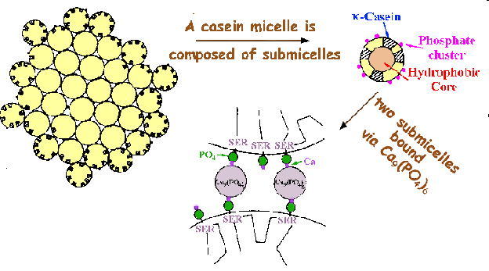
Τυρί φέτα (4 από 11)
Οι καζεΐνες βρίσκονται στο γάλα με μορφή μικκυλίων τα οποία έχουν περίπου σφαιρικό σχήμα και αποτελούν πολυμοριακά συμπλέγματα των as, των β και κ-καζεϊνών, με τις κ-καζεΐνες τοποθετημένες στην επιφάνεια της σφαίρας.
Έτσι τα μικκύλια διατηρούνται σε φάση κολλοειδούς διασποράς.
Παραγωγή προϊόντων γάλακτος
9

Slide 10
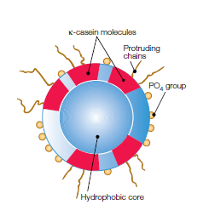
Τυρί φέτα (5 από 11)
Ρεννίνη/πυτιά
Ca
Ca
Ca
Ca
Ca
Παραγωγή προϊόντων γάλακτος
10

Slide 11
Τυρί φέτα (6 από 11)
Η πυτιά διατίθεται στο εμπόριο σε υγρή μορφή ή σκόνη. Η ποσότητα που προστίθεται είναι ανάλογη της πηκτικής της ικανότητας. Η πηκτική ικανότητα επηρεάζεται από την διάρκεια συντήρησης. Συνήθως η υγρή έχει ισχύ 1:15.000 και η σκόνη 1:100.000. Πηκτική ισχύ 1:100.000 σημαίνει 1μέρος πυτιά πήζει 100.000 μέρη γάλακτος στους 35οC σε 40 λεπτά.
Εκτός από την πυτιά υπάρχουν και τα υποκατάστατα πυτιάς:
Πεψίνη χοίρων,
Πεψίνη βοοειδών,
Φυτικά ένζυμα (φυκίνη, παπαΐνη),
Μικροβιακά ένζυμα (από B.cereus, B.subtilis κ.α.).
Παραγωγή προϊόντων γάλακτος
11

Slide 12
Τυρί φέτα (7 από 11)
Χλωριούχο Ασβέστιο: παρέχει ιόντα ασβεστίου, αναπληρώνοντας είτε το ασβέστιο που καταστράφηκε κατά την θερμική επεξεργασία, είτε εξισορροπώντας ένα γάλα φτωχό σε ασβέστιο λόγω διατροφής ή ακόμα και λόγω του είδους του γάλακτος (γίδινο φτωχό σε ασβέστιο). Το ασβέστιο ευνοεί τη δεύτερη φάση της πήξης και τον τελικό σχηματισμό του τυροπήγματος. Προστίθενται σε αναλογία έως 0.07%, αφού επιπλέον ποσότητα θα δημιουργήσει προβλήματα, όπως η πικρή γεύση στο τελικό προϊόν.
Αλάτι: Χρησιμοποιείται κοινό μαγειρικό αλάτι καλής χημικής και μικροβιολογικής ποιότητας. Συμβάλει ουσιαστικά στην συντήρηση του προϊόντος και την διαμόρφωση των οργανοληπτικών χαρακτηριστικών.
Παραγωγή προϊόντων γάλακτος
12

Slide 13
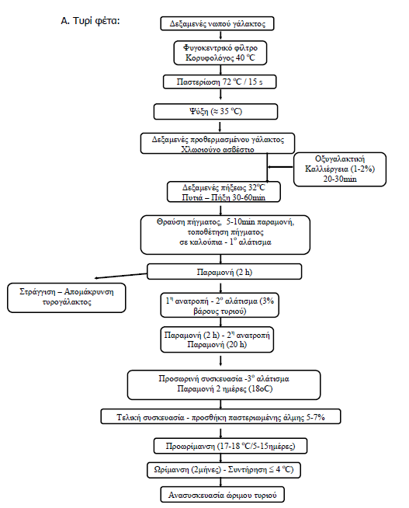
Τυρί φέτα (8 από 11)
Παραγωγή προϊόντων γάλακτος
13

Slide 14
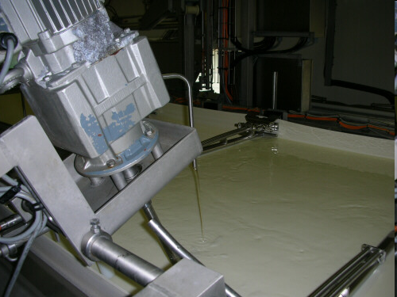
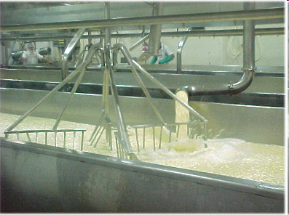
Τυρί φέτα (9 από 11)
Παραγωγή προϊόντων γάλακτος
14

Slide 15
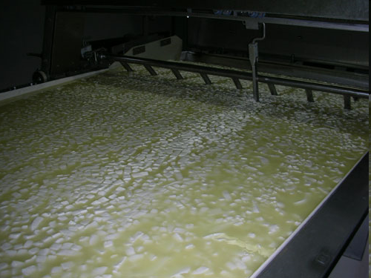
Τυρί φέτα (10 από 11)
Παραγωγή προϊόντων γάλακτος
15

Slide 16
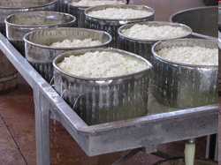
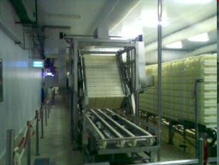
Τυρί φέτα (11 από 11)
Παραγωγή προϊόντων γάλακτος
16

Slide 17
Γιαούρτη (1 από 4)
Το προϊόν που προκύπτει μετά από πήξη αποκλειστικά γάλακτος με την προσθήκη καλλιέργειας που προκαλεί ζύμωση.
Τα βασικά υλικά που χρησιμοποιούνται είναι:
Γάλα: όλων των ειδών, πλήρες, αποβουτυρωμένο ή συμπυκνωμένο,
Οξυγαλακτική καλλιέργεια: Streptococcus thermophilus και Lactobacillus bulgaricus.
Παραγωγή προϊόντων γάλακτος

Slide 18
Γιαούρτη (2 από 4)
Μηχανισμός πήξης γιαούρτης:
Οι μικροοργανισμοί ζυμώνουν την λακτόζη και παράγεται γαλακτικό οξύ, το οποίο μειώνει το pH κάτω του 5,3, οπότε τα μικύλλια της καζεΐνης αποδεσμεύονται από το φωσφοκαζεϊνικό-ασβέστιο. Η αποδέσμευση ολοκληρώνεται σε pH 4,7-4,6 οπότε αρχίζει η συσσωμάτωση των μικυλλίων.
Παραγωγή προϊόντων γάλακτος

Slide 19
Γιαούρτη (3 από 4)
Η γιαούρτη διακρίνεται σε:
Ι. Παραδοσιακή,
ΙΙ. Συνεκτική: από ομογενοποιημένο γάλα, χωρίς σχηματισμό υμενίου στην επιφάνεια. Η επώαση γίνεται στους περιέκτες και χωρίς να αναταράσσεται,
ΙΙΙ. Αναμεμιγμένη: Το γάλα επωάζεται σε δεξαμενές και το πήγμα θραύεται,
IV. Στραγγισμένη: αυξημένη αναλογία στερεών συστατικών που επιτυγχάνεται είτε με στράγγιση σε υφασμάτινους σάκους, είτε με φυγοκέντρηση, συμπύκνωση πριν τη πήξη.
Παραγωγή προϊόντων γάλακτος
19

Slide 20
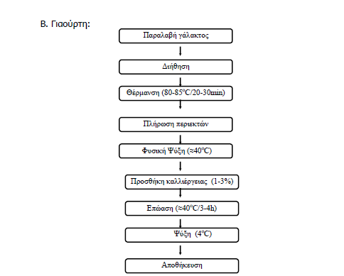
Γιαούρτη (4 από 4)
Παραγωγή προϊόντων γάλακτος

Slide 21
Παγωτό (1 από 8)
Το παγωτό είναι προϊόν που παρασκευάζεται με κατάψυξη μίγματος γάλακτος (ή χυμού φρούτων), γλυκαντικής ύλης και ορισμένων άλλων υλών (προσθετικών) που προβλέπονται από τη σχετική νομοθεσία (137 ΚΤΠ), με σύγχρονη ανάδευση και ενσωμάτωση αέρα.
Το παγωτό, το οποίο παρασκευάζεται με βάση το γάλα θεωρείται γαλακτοκομικό προϊόν και αποτελεί το μεγαλύτερο μέρος του παγωτού που καταναλώνεται παγκοσμίως.
Παραγωγή προϊόντων γάλακτος

Slide 22
Παγωτό (2 από 8)
Η χημική σύσταση των πλέον συνήθων τύπων παγωτού κυμαίνεται:
Λίπος 8-20%,
ΣΥΑΛ 8-15%,
Σάκχαρο 3-20%,
Σταθεροποιητές 0-0,7%,
Συνολικά στερεά 36-43%.
Τα συστατικά (πρώτες ύλες), που χρησιμοποιούνται για την παρασκευή του παγωτού διακρίνονται σε βασικά και πρόσθετα
Παραγωγή προϊόντων γάλακτος

Slide 23
Παγωτό (3 από 8)
Βασικά: υπεισέρχονται σε όλους σχεδόν τους τύπους παγωτού:
α. Γάλα: Χρησιμοποιείται πλήρες παστεριωμένο, αποστειρωμένο ή αραιωμένο συμπυκνωμένο γάλα. Επίσης μπορεί να χρησιμοποιηθεί, για ορισμένους τύπους παγωτού και αποβουτυρωμένο γάλα ή γαλακτόσκονη.
β. Κρέμα γάλακτος ή βούτυρο: Χρησιμοποιείται παστεριωμένη κρέμα γάλακτος ή βούτυρο. Σε ορισμένες χώρες επιτρέπεται η χρήση και άλλων λιπαρών ουσιών. Στην Ελλάδα, γίνεται ανεκτή η παρουσία λιπαρών, που προέρχονται από το κακάο, των καφέ και το αυγό, μόνο στους τύπους παγωτού, στους οποίους επιτρέπεται η προσθήκη τέτοιων συστατικών.
Παραγωγή προϊόντων γάλακτος

Slide 24
Παγωτό (4 από 8)
γ. Γλυκαντική ύλη: Χρησιμοποιείται φυσική γλυκαντική ύλη και κυρίως σάκχαρη. Μπορεί να χρησιμοποιηθεί και σιρόπι γλυκόζης ή φρουκτόζη.
δ. Σταθεροποιητής: είναι απαραίτητο συστατικό για τους περισσότερους τύπους παγωτού. Η προσθήκη του αποσκοπεί στην προσρόφηση νερού που ελευθερώνεται κατά την κατάψυξη του μίγματος και στη σταθεροποίηση της δομής του παγωτού. Πολλές ουσίες μπορεί να χρησιμοποιηθούν για το σκοπό αυτό αλλά αυτές που χρησιμοποιούνται είναι το άγαρ (Ε406), καραγενάνη (Ε407), το αλγινικό νάτριο (Ε401), διάφορα κόμμεα (χαρουπιών, γκουάρ, τραγακάνθης κ.α.) σε ποσότητα σύμφωνα με την αρχή “quantum satis”.
Παραγωγή προϊόντων γάλακτος

Slide 25
Παγωτό (5 από 8)
Πρόσθετα: χρησιμοποιούνται επιπλέον των βασικών, για την παρασκευή ορισμένων μόνων τύπων:
α. Αρωματικές ύλες: Επιτρέπεται η χρήση φυσικών κυρίως αρωματικών υλών (π.χ βανιλλίνη, άρωμα φράουλας κ.α.) με την προϋπόθεση ότι δεν προκαλούν χρώση του παγωτού και δεν προσθέτονται για να συγκαλύψουν μειονεκτική οσμή.
β. Καφές, κακάο ή σοκολάτα: Επιτρέπεται η χρησιμοποίηση τους στην Παρασκευή μόνον ορισμένου τύπου παγωτού (π.χ. παγωτό “ειδικού τύπου”) και μόνο από τις χρωστικές που προβλέπονται από τη νομοθεσία.
γ. Γαλακτοματοποιητές: Χρησιμοποιούνται συνήθως ο κρόκος του αυγού (λεκιθίνη), η μονοστεαρική γλυκερίνη (GMS), διάφορες “Tweens”, οι εστέρες σορβιτόλης κ.α.
Παραγωγή προϊόντων γάλακτος

Slide 26
Παγωτό (6 από 8)
Σημαντικότερο στάδιο στην παραγωγή του παγωτού είναι η κατάψυξη και διόγκωση του.
Κατά το στάδιο αυτό το μίγμα διαβιβάζεται στους ειδικούς καταψύκτες, στους οποίους, με έντονη ανάδευση, μειώνεται η θερμοκρασία του στους -5°C έως -6°C.
Το μεγαλύτερο μέρος του νερού παγώνει (αρχή δημιουργίας κρυστάλλων πάγου) και παράλληλα ενσωματώνεται σε αυτό αέρας,
Η ενσωμάτωση του αέρα επιφέρει διόγκωση του μίγματος κατά 50% έως 120% του αρχικού όγκου του και δίνει στο παγωτό την αφρώδη σύστασή του.
Παραγωγή προϊόντων γάλακτος

Slide 27
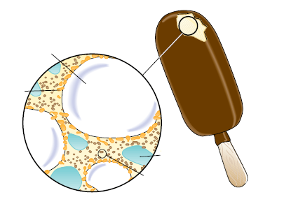
Παγωτό (7 από 8)
Φυσαλίδα αέρα
Κρύσταλλοι λίπους
Κρύσταλλοι
πάγου
Καζεΐνη
Παραγωγή προϊόντων γάλακτος

Slide 28
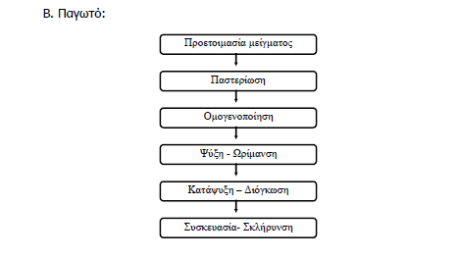
Παγωτό (8 από 8)
Παραγωγή προϊόντων γάλακτος

Slide 29
Πειραματικό μέρος
Α’ Ομάδα: Παραγωγή Φέτας,
Β’ Ομάδα: Παραγωγή Γιαούρτης,
Γ’ Ομάδα: Παραγωγή Παγωτού.
Παραγωγή προϊόντων γάλακτος

Slide 30
Τέλος Ενότητας

